Slide 1
Scolarisation des élèves à Besoins Educatifs Particuliers
Vers une école inclusive
Inspection Calais ASH

Slide 2
3 grands axes du projet académique 2017-2021
promouvoir et mettre en œuvre une École inclusive et juste,
promouvoir et mettre en œuvre une École exigeante et ambitieuse,
promouvoir et mettre en œuvre une École performante.

Slide 3
Combien de verbes comporte cet extrait de texte? Vous avez 3 minutes.

Slide 4
Combien de verbes comporte cet extrait de texte? Vous avez 3 minutes.
La lutte vers la réussite
A la rentrée des classes, je sautais de joie avec les garçons et les filles du quartier, désireux de commencer les cours qui combleraient mon esprit curieux.
A mesure que l’année avançait, les cours devinrent plus difficiles et un sentiment de nervosité et de préoccupation commença à m’envahir.
Combien de verbes comporte cet extrait de texte ?

Slide 5
L’intégration scolaire est effective….
…..Mais l’école inclusive ?

Slide 6
Intégration / Inclusion
Notes:
Quelle différence faites-vous entre ces deux concepts? L’intégration renvoie à l’adaptation d’individus « différents » à un système dit « normal ».
Le concept d’inclusion met en lumière la place de « plein droit » de toutes les personnes dans la société, quelles que soient leurs caractéristiques.
Dans l’inclusion il n’existe pas de groupes de personnes avec ou sans handicap : toutes les personnes présentent des besoins communs et individuels.

Slide 7
Comment penser la scolarité en milieu ordinaire des élèves très différents des attendus scolaires ?
Notes:
Élèves éloignés des attendus scolaires quels sont ils? Elèves en situation de handicap, élèves en grande difficulté scolaire, familiale, sociale, élèves allophones, élèves intellectuellement précoces, enfants malades

Slide 8
Ruptures nécessaires et dilemmes de métier
Passer d’une logique de protection à une logique de participation
Passer d’un enseignement normé à un enseignement différencié
Passer de l’égalité à l’équité
Notes:
Bien préciser qu’il faut maintenant passer à un enseignement différencié.

Slide 9
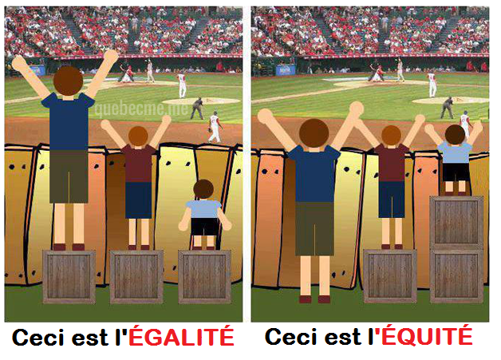
Egalité / Equité
Notes:
l’égalité repose sur la volonté d’offrir la même chose à tous les gens pour qu’ils puissent s’épanouir et vivre des vies saines.
L’équité repose sur la volonté de comprendre les gens et de leur donner ce dont ils ont besoin pour s’épanouir et vivre des vies saines

Slide 10
Malentendus par rapport à l’école inclusive
L’école inclusive n’est pas de l’intégration poussée
L’école inclusive ne concerne pas que les élèves en situation de handicap
Notes:
L’école inclusive n’est pas de l’intégration poussée. On n’essaie pas à tout prix que l’élève soit au niveau. Ce n’est pas mettre en œuvre énormément de moyen pour essayer de le faire arriver au niveau mais ce n’est pas non plus faire acte de présence.
L’école inclusive ne concerne pas que les élèves en situation de handicap. La notion de Besoins Educatifs Particuliers est plus large que cela.

Slide 11
Dans une logique inclusive
Penser les réponses en fonction des besoins éducatifs particuliers
Penser les réponses non plus en terme de compensation mais en terme d’accessibilité
Notes:
On met
L’enseignant doit penser en terme de « comment je rends mon enseignement accessible ? » et non « je leur donne pareil à tous ». Collège inclusif et élèves à BEP = réforme du collège. Rendre les savoir accessibles.

Slide 12
Deux idées essentielles
C’est l’école qui s’adapte aux besoins de l’élève
Elle s’intéresse aux conséquences dans le contexte scolaire des particularités de chaque élève
Notes:
Qu’est ce que cela implique pour mon enseignement ?

Slide 13
Deux paris
Construire une école juste et bienveillante
Tous les élèves bénéficient des aménagements

Slide 14
Le rapport Warnock distingue 3 grands types de besoins 1978 – Le rapport de Mary Warnock (GB)
Aménagements pour accéder aux enseignements
Aménagements dans les programmes
Attention particulière à
l’organisation sociale et
au climat émotionnel
Notes:
La notion de Besoins Educatifs Particuliers vient du rapport Warnock. Elle met en avant 3 grandes familles de besoins. Il y a des élèves qui vont avoir besoin d’aménagements pour accéder aux enseignements (en général on y pense souvent) mais moins aux besoins d’aménagements dans les programmes : il faut parfois faire des choix avec certains élèves. Et des besoins dans l’organisation sociale et dans le climat émotionnel. Ont besoin d’une attention particulière par rapport au climat scolaire.
Faut essayer de rompre avec l’image du « il respecte rien, il fout rien ; il a qu’à faire des efforts » alors qu’on sait que l’élève a une situation personnelle compliquée (ex: dort dans une caravane…).

Slide 15
Déterminer des BEP c’est :
OBSERVER – ECHANGER – CONTEXTUALISER
Travail de l’équipe éducative (au sens large) en collaboration avec les parents, les partenaires (intervenant dans le parcours de l’élève)
Dans tous les cas on formule des HYPOTHESES de besoins pour proposer des réponses adaptées (aménagements, adaptations)
Notes:
Personne n’a la science infuse. Personne ne peut dire « il a ça comme besoin, il faut ça comme réponse ». Il faut sans arrêt s’adapter, ça change, ça varie. C’est à l’équipe enseignante de se faire confiance, de formuler des hypothèses et de proposer des réponses qu’on teste ensuite et qu’on régule si besoin.
Définir/déterminer des Besoins Educatifs Particuliers et proposer des réponses : ça peut faire l’objet d’une formation d’établissement. Apprendre à adapter ses supports ok mais apprendre à définir des besoins est aussi très important. Mais il y a des formations au PAF disponibles

Slide 16
Exemples de formations disponibles au PAF

Slide 17
Exemples de formations disponibles au PAF

Slide 18
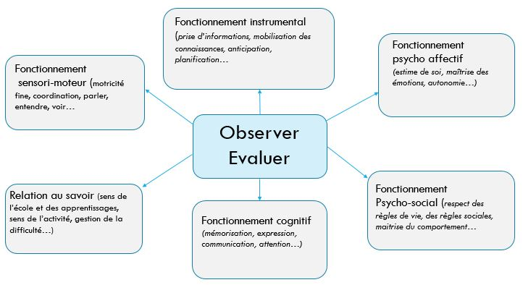
Notes:
Revenons aux situations d’observation et d’évaluation. Voici les différents domaines dans lesquels on peut intervenir.
Quand on est enseignant, on a plus tendance à s’intéresser au fonctionnement cognitif ou instrumental mais attention, comme on est dans la notion d’équipe éducative au sens large, tout ce qui va être estime de soi, tout ce qui va être psycho-social, relation au savoir et même sensori-moteur (par exemple, pour les professeurs d’EPS, professeurs d’arts, c’est peut être un domaine à considérer de plus près dans ces disciplines)

Slide 19
Outils et ressources
PAP – PPS – PAI – PPRE
GEVA-SCO

Slide 20
Répondre aux BEP des élèves : le PAP
PLAN D’ACCOMPAGNEMENT PERSONNALISE
ELEVES CONCERNES
Le PAP permet à tout élève présentant des difficultés scolaires durables en raison d’un trouble des apprentissages de bénéficier d’aménagements et d’adaptations de nature pédagogique.

Slide 21
Répondre aux BEP des élèves : le PAP
PLAN D’ACCOMPAGNEMENT PERSONNALISE
OBJECTIFS
Le PAP est un document normalisé qui définit les aménagements et adaptations pédagogiques dont bénéficie l’élève. Il est rédigé sur la base d’un modèle national. Il est révisé tous les ans afin de faire le bilan des aménagements déjà mis en place et de les faire évoluer en même temps que la scolarité de l’élève et les enseignements suivis.
- C’est un document écrit qui vise à répondre aux difficultés scolaires de l’élève
- C’est un outil de suivi, organisé en fonction des cycles de la maternelle au lycée, afin d’éviter la rupture dans les aménagements et adaptations.

Slide 22
Répondre aux BEP des élèves : le PAP
Procédure
Proposition
Constat des troubles
Elaboration
Mise en œuvre et suivi
Conseil
école
classe
famille
Examen médecin scolaire
Bilans psy et para
médicaux
Equipe pédagogique
Enseignants au sein de la classe
associe
Accord de la famille recueilli par le chef d’établissement
Donne avis sur la pertinence de la mise en place du PAP
famille
Professionnels concernés
Coordination
Professeur principal
Notes:
Proposition : peut être proposé par le conseil d’école ou le conseil de classe. Le directeur ou le chef d’établissement doit alors recueillir l’accord de la famille. Il peut également être demandé par la famille.
Constat des troubles : il est fait par le médecin scolaire, au vu de l’examen qu’il réalise et, le cas échéant, des bilans psychologiques et paramédicaux réalisés. Le médecin scolaire rend alors un avis sur la pertinence de la mise en place d’un plan d’accompagnement personnalisé au vu de la présence ou non d’un trouble des apprentissages.
Élaboration : le plan d’accompagnement personnalisé est ensuite élaboré par l’équipe pédagogique, qui associe les parents et les professionnels concernés.
Mise en oeuvre et suivi : la mise en oeuvre du PAP est assurée par les enseignants au sein de la classe. Dans le second degré, le professeur principal peut jouer un rôle de coordination.

Slide 23
Répondre aux BEP des élèves : le PAP
PLAN D’ACCOMPAGNEMENT PERSONNALISE
PERMET DE
Le plan d’accompagnement personnalisé permet de bénéficier d’aménagements et d’adaptations de nature exclusivement pédagogique.
Il permet également à l’élève d’utiliser le matériel informatique de l’établissement scolaire ou son propre matériel informatique.
Il donne droit, sous condition d’une demande préalable, à des aménagements d’examen (cf site Académie Lille, partie examens et concours).
Notes:
Le PAP se substitue au « PAI dys » ou à tout document de prise en charge des élèves relevant de troubles des apprentissages.
_ Le plan d’accompagnement personnalisé ne peut pas comporter de décisions qui relèvent de la commission des droits et de l’autonomie des personnes handicapées (CDAPH), notamment l’orientation en dispositif collectif, l’attribution d’un matériel pédagogique adapté ou l’aide humaine. Le PAP ne permet donc pas de déroger au droit commun.
_ L’enseignant référent n’assure pas le suivi de la mise en oeuvre du PAP.
_ Si précédemment un PPRE était rédigé mais que la difficulté perdure, le PAP remplace le PPRE

Slide 24
Répondre aux BEP des élèves : le PAP
PLAN D’ACCOMPAGNEMENT PERSONNALISE
PAP
Notes:
Le PAP se substitue au « PAI dys » ou à tout document de prise en charge des élèves relevant de troubles des apprentissages.
_ Le plan d’accompagnement personnalisé ne peut pas comporter de décisions qui relèvent de la commission des droits et de l’autonomie des personnes handicapées (CDAPH), notamment l’orientation en dispositif collectif, l’attribution d’un matériel pédagogique adapté ou l’aide humaine. Le PAP ne permet donc pas de déroger au droit commun.
_ L’enseignant référent n’assure pas le suivi de la mise en oeuvre du PAP.
_ Si précédemment un PPRE était rédigé mais que la difficulté perdure, le PAP remplace le PPRE

Slide 25
Répondre aux BEP des élèves : le PPS
Projet Personnalité de Scolarisation
ELEVES CONCERNES
Enfants dont la situation répond à la définition du handicap telle qu’elle est posée dans l’article 2 de la loi de 2005 :
« toute limitation d’activité ou restriction de participation à la vie en société subie dans son environnement par une personne en raison d’une altération substantielle, durable ou définitive d’une ou plusieurs fonctions physiques, sensorielles, mentales, cognitives, psychiques, d’un polyhandicap ou d’un trouble de santé invalidant » et pour lesquels la MDPH s’est prononcée sur la situation de handicap.

Slide 26
Répondre aux BEP des élèves : le PPS
OBJECTIFS
Organise le déroulement de la scolarité de l’élève handicapé et assure la cohérence, la qualité des accompagnements et des aides nécessaires à partir d’une évaluation globale de la situation et des besoins de l’élève (article L-112-2 du CE).
Feuille de route du parcours de scolarisation de l’enfant en situation de handicap.
Il « détermine et coordonne » les modalités de déroulement de la scolarité et les actions pédagogiques, éducatives, sociales, médicales et paramédicales répondant aux besoins de l’élève.
Outil de suivi qui court sur la totalité du parcours de scolarisation et fait l’objet d’un suivi annuel par l’équipe de suivi de la scolarisation (ESS). Il est révisable au moins à chaque changement de cycle et à chaque fois que la situation de l’élève le nécessite.

Slide 27
Répondre aux BEP des élèves : le PPS
Procédure
Famille
Equipe pluridisciplinaire d’évaluation
Equipe pluridisciplinaire d’évaluation
CDAPH
Décide
Evalue grâce au GEVA-SCO 1ère demande
Elabore
Formulaire CERFA
Accompagnement
MDPH
Situation de l’élève
Projet Personnalisé de Scolarisation
Orientation
Notes:
C’est la famille (ou le représentant légal) qui saisit la MDPH à partir du formulaire Cerfa afin de faire part de ses demandes et souhaits relatifs au parcours de formation de son enfant.
L’équipe pluridisciplinaire d’évaluation (EPE), qui regroupe les différents professionnels des secteurs de la santé et de l’éducation, procède à l’évaluation de la situation del’élève grâce au Geva-Sco première demande.
Cette EPE élabore ensuite le PPS puis le transmet à la Commission des droits et de l’autonomie des personnes handicapées (CDAPH).
La CDAPH prend les décisions relatives au parcours de formation sur la base du PPS. Elle statue sur l’orientation des élèves : orientation en Clis, Ulis, ESMS et l’accompagnement…

Slide 28
Répondre aux BEP des élèves : le PPS
PROCEDURE
C’est la famille (ou le représentant légal) qui saisit la MDPH à partir du formulaire Cerfa afin de faire part de ses demandes et souhaits relatifs au parcours de formation de son enfant.
L’équipe pluridisciplinaire d’évaluation (EPE), qui regroupe les différents professionnels des secteurs de la santé et de l’éducation, procède à l’évaluation de la situation de l’élève grâce au Geva-Sco première demande.
Cette EPE élabore ensuite le PPS puis le transmet à la Commission des droits et de l’autonomie des personnes handicapées (CDAPH).
La CDAPH prend les décisions relatives au parcours de formation sur la base du PPS. Elle statue sur l’orientation des élèves : orientation en Ulis, ESMS et l’accompagnement…

Slide 29
Répondre aux BEP des élèves : le PPS
PERMET
De préciser les aménagements et adaptations pédagogiques nécessaires et favorise la cohérence des actions.
A la commission des droits et de l’autonomie des personnes handicapées (CDAPH) de prendre les décisions relatives à la scolarisation en matière d’orientation (Ulis, IME, Sessad…), de matériel pédagogique adapté et d’aide humaine.
Il comporte les préconisations utiles à la mise en œuvre de ce projet.

Slide 30
Répondre aux BEP des élèves : le PPS
PPS

Slide 31
Répondre aux BEP des élèves : le PAI
Projet d’Accueil Individualisé
ELEVES CONCERNES
Elèves atteints
de maladie chronique (asthme…),
d’allergie et d’intolérance alimentaire.
OBJECTIFS
Précise pour les élèves, durant les temps scolaires et périscolaires, les traitements médicaux et/ou les régimes spécifiques liés aux intolérances alimentaires.
Comporte, le cas échéant, les aménagements de la scolarité en lien avec l’état de santé (par exemple pour un contrôle régulier de la glycémie)
Précise également comment, en cas de périodes d’hospitalisation ou de
maintien à domicile, les enseignants de l’école veillent à assurer le suivi de la scolarité.
Peut comporter un protocole d’urgence qui est joint dans son intégralité au PAI

Slide 32
Répondre aux BEP des élèves : le PAI
Procédure
Demande
Médecin scolaire
Actualisation
PAI
Rédige le PAI
Veille au respect du secret professionnel
Famille
Signé par
Demande de la famille
Accord + participation famille
Chef établissement
Famille
Veille à la clarté des préconisations
Chef d’établissement
Participants à son application
Notes:
La demande de PAI est faite par la famille / directeur d’école / chef d’établissement, toujours en accord et avec la participation de la famille.
Le PAI est rédigé par le médecin scolaire ou de PMI, puis signé par le directeur d’école / chef d’établissement et la famille, ainsi que par le représentant de la collectivité territoriale en tant que de besoin.
De même, chaque personne s’engageant à participer à son application est invitée à le signer. L’infirmière scolaire apporte sa contribution en tant que de besoin.
Le médecin scolaire, veille au respect du secret professionnel et à la clarté des préconisations pour des non-professionnels de santé.
Ce PAI est actualisé si nécessaire à la demande de la famille.

Slide 33
Répondre aux BEP des élèves : le PAI
PERMET DE
Faciliter l’accueil de l’enfant ou de l’adolescent malade à l’école. Il précise le rôle de chacun dans le cadre de ses compétences. Pour ce faire, il appartient au médecin de l’éducation nationale de bien expliquer à tous la prescription et les gestes nécessaires.
Dans certains cas, les soins et/ou les médicaments sont nécessaires à l’élève porteur de maladie chronique et/ou allergique. Les enseignants sont alors sollicités pour dispenser certains soins ou réaliser les gestes nécessaires en cas d’urgence.
Le PAI prévoit éventuellement la mise en place d’un régime alimentaire et de connaître l’attitude à adopter lorsque l’enfant présente des manifestations allergiques
Notes:
Le PAI ne permet pas de :
_ réaliser des gestes de soins outrepassant les compétences de personnels non soignants (par exemple interpréter des résultats d’analyse) ;
_ envisager l’administration d’un traitement autre que par la voie inhalée, orale ou par auto-injection ;
_ se substituer à la responsabilité de la famille.
La décision de révéler des informations couvertes par le secret « médical » appartient à la famille. Il importe de rappeler l’obligation de discrétion professionnelle aux personnels
des établissements scolaires.
Selon la nature du trouble de santé, il appartient au médecin prescripteur d’adresser au médecin de la collectivité, avec l’autorisation des parents :
_ l’ordonnance qui indique avec précision le médicament qu’il convient d’administrer :
nom, doses et horaires ;
_ les demandes d’aménagements spécifiques qu’il convient d’apporter dans le cadre de la collectivité ;
_ la prescription ou non d’un régime alimentaire.

Slide 34
Répondre aux BEP des élèves : le PAI
PAI
Notes:
Le PAI ne permet pas de :
_ réaliser des gestes de soins outrepassant les compétences de personnels non soignants (par exemple interpréter des résultats d’analyse) ;
_ envisager l’administration d’un traitement autre que par la voie inhalée, orale ou par auto-injection ;
_ se substituer à la responsabilité de la famille.
La décision de révéler des informations couvertes par le secret « médical » appartient à la famille. Il importe de rappeler l’obligation de discrétion professionnelle aux personnels
des établissements scolaires.
Selon la nature du trouble de santé, il appartient au médecin prescripteur d’adresser au médecin de la collectivité, avec l’autorisation des parents :
_ l’ordonnance qui indique avec précision le médicament qu’il convient d’administrer :
nom, doses et horaires ;
_ les demandes d’aménagements spécifiques qu’il convient d’apporter dans le cadre de la collectivité ;
_ la prescription ou non d’un régime alimentaire.

Slide 35
Répondre aux BEP des élèves : le PPRE
Projet Personnalisé de Réussite Educative
ELEVES CONCERNES
Le PPRE concerne les élèves qui risquent de ne pas maîtriser certaines connaissances et compétences attendues à la fin d’un cycle d’enseignement.
OBJECTIFS
Le programme personnalisé de réussite éducative (PPRE) prend la forme d’un document qui permet de :
Formaliser et coordonner les actions conçues pour répondre aux difficultés que rencontre l’élève, allant de l’accompagnement pédagogique différencié conduit en classe par son ou ses enseignants, aux aides spécialisées ou complémentaires.

Slide 36
Répondre aux BEP des élèves : le PPRE
Procédure
Bilan précis et personnalisé des besoins de l’élève
Formalisées dans un document
Elaborées par l’équipe pédagogique
Initiative de l’équipe pédagogique
Discutées avec la famille
Présentées à l’élève
actions
Mises en œuvre prioritairement par l’enseignant en classe
Mis en place par le chef d’établissement
Notes:
Mis en place par le directeur de l’école ou le chef d’établissement, à l’initiative des équipes pédagogiques, le PPRE organise des actions ciblées sur des compétences précises, sur proposition des équipes enseignantes qui ont établi préalablement un bilan précis et personnalisé des besoins de l’élève.
Les actions conduites sont :
- élaborées par l’équipe pédagogique
- formalisées dans un document qui précise les objectifs, les ressources, les types d’actions, les échéances et les modalités d’évaluation
- discutées avec les représentants légaux
- présentées à l’élève
- mises en oeuvre prioritairement par l’enseignant dans le cadre ordinaire de la classe.
Au collège le professeur principal coordonne la mise en oeuvre du PPRE après concertation de l’équipe.

Slide 37
Répondre aux BEP des élèves : le PPRE
PERMET DE
Le PPRE organise l’accompagnement pédagogique différencié de l’élève tout au long du cycle afin de lui permettre de surmonter les difficultés rencontrées et de progresser dans ses apprentissages.
Il vise à renforcer la cohérence entre les actions entreprises pour aider l’élève afin d’en optimiser l’effet. Ce n’est donc pas en soi un dispositif.
Notes:
Le PPRE concerne les élèves qui risquent de ne pas maîtriser certaines connaissances et compétences attendues à la fin d’un cycle d’enseignement, il peut donc également être mis en place pour les élèves intellectuellement précoces en difficulté scolaire.

Slide 38
Répondre aux BEP des élèves : le PPRE
PPRE
Notes:
Le PPRE concerne les élèves qui risquent de ne pas maîtriser certaines connaissances et compétences attendues à la fin d’un cycle d’enseignement, il peut donc également être mis en place pour les élèves intellectuellement précoces en difficulté scolaire.

Slide 39
Synthèse des différents plans
PAP
Aménagements et adaptations pédagogiques
PPS
Orientation ou aménagements
Aménagements et adaptations pédagogiques
Aide humaine
Attribution de matériels pédagogiques adaptés
PAI
Aménagements de la scolarité
Traitement médical
Protocole d’urgence
PPRE
Pratiques pédagogiques diversifiées et différenciées

Slide 40
Outils et ressources : le GEVA-SCO
GEVA-SCO = outil pour :
le recueil et l’analyse de données sur les conséquences de troubles dans le parcours scolaire d’un enfant
l’observation partagée de la situation scolaire d’un enfant
harmoniser le recueil d’informations et les échanges entre partenaires
favoriser le dialogue (entre la famille et les autres membres de l’EE/ESS) et la transmission d’informations nécessaires à la MDPH dans le cadre d’une demande de droit spécifique de compensation relative à la scolarisation (ordinaire ou spécialisée).

Slide 41
Outils et ressources
GEVA-SCO 1ère demande
GEVA-SCO réexamen
Notes:
Montrer les exemples de formulaire

Slide 42
Outils et ressources (EBEP)
Elève avec T sensoriels
Elève avec T spécifiques du langage et des apprentissages
Elève avec T du comportement et des conduites
Elève avec T du spectre autistique / T envahissants du développement
Elève avec T importants des fonctions cognitives
Elève à Haut Potentiel
Elève avec T du déficit de l’attention et/ou hyperactivité
Elève allophone/ Famille itinérante
Elève en difficulté scolaire grave et durable
Notes:
5 grands types de troubles pour lesquels il existe de nombreuses ressources.

Slide 43
Les ressources sur internet
Site ASH 62 ( identifiant: calaisash; MP: canada)
Eduscol
Accessiprof

Slide 44
Travailler avec un AVS dans sa classe

Slide 53
La place de L’AVS pour les dys
Notes:
Pour une évaluation, l’AVS a écrit ce qui a été dit par l’élève. En réponse à la question A1, il n’y a rien d’écrit car l’élève n’a pas de réponse. Pour la question A4, la réponse n’est pas correcte mais l’AVS l’a écrite car c’est ce qu’a dit l’élève.

Slide 54
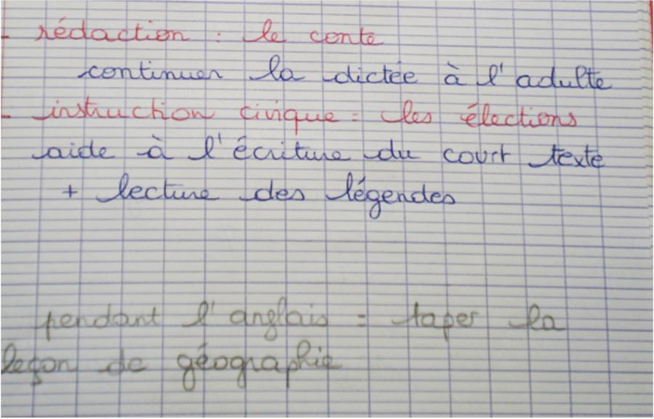
La place de L’AVS pour les dys
Notes:
En rédaction l’aide devient secrétaire. L’élève dicte et l’AVS écrit ce qui a été énoncé tel quel. L’enseignante aidera à l’amélioration du texte plus tard.
En instruction civique à nouveau, l’élève dicte un texte qui répond à une question posée à tous les élèves, l’aide écrit puis lit les légendes des documents
Pendant l’anglais l’aide tape à l’ordinateur la leçon d’histoire afin que le support soit propre, lisible pour être repris à la maison.

Slide 55
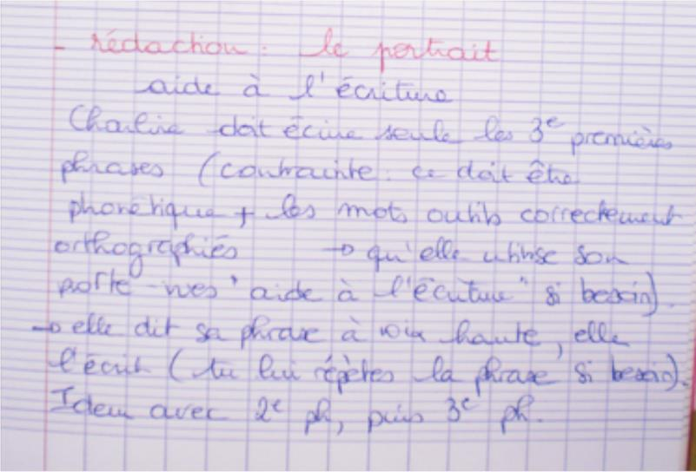
La place de L’AVS pour les dys
Notes:
L’enseignante n’attend pas que l’écrit soit parfait. La contrainte phonétiquement correct et les mots outils utilisés. On voit aussi comment elle propose la gestion de la mémoire de travail déficitaire. Cette élève dit sa phrase et l’AVS sert de répétiteurs pour lui permettre de libérer sa mémoire de travail et se consacrer complètement au codage écrit.

Slide 57
Merci pour votre attention et votre écoute

